Slide 1
LINEAMIENTO PARA LA
EVALUACION Y
Acreditación DE
ASIGNATURAS 2010
(Enfoque por Competencias Profesionales)

Slide 2
Acreditación
…Forma en la que se confirma que el alumno posee las competencias definidas en una asignatura o programa de estudio y necesarias para el desarrollo del perfil de egreso.
Evaluación de competencias
Proceso integral
Permanente Corresponsabilidad del
Sistemático Maestro y Alumno
Objetivo

Slide 3
Considera Información cuantitativa Diferentes tipos y
Información cualitativa formas de evaluar
Se utilizan una diversidad de instrumentos
Proceso que permite
Generar, Recabar, Analizar, Integrar y Presentar Evidencias
que permiten
Valorar la medida en que se han alcanzado
los objetivos propuestos

Slide 4
EVIDENCIAS Resultado de la actividad de aprendizaje
Alcance de una competencia = Logro de objetivos por parte del alumno
De
Una serie de indicadores
Que
Determina su nivel de desempeño
Como
Excelente Notable Bueno Suficiente Insuficiente
Se traduce en una valoración numérica para expresarla

Slide 5
La evaluación de las competencias profesionales es:
Integral : Aspectos conceptuales, procedimentales y actitudinales
Permanente: Continua y constante
Procedimental: Secuencia que da cuenta del proyecto o alcance de las competencias
Objetiva: Integra un conjunto de evidencias que confirma o no la competencia
Sistemática: Permite identificar la evolución del estudiante en la adquisición de la competencia y valorarla.
Permite registrar cualitativa y cuantitativamente su avance académico.
Tipos de evaluación
Diagnóstica
Formativa
Sumativa

Slide 6
MODALIDADES DE CURSOS
Cursado por primera vez
Cuando el alumno no acredita la asignatura en curso ordinario
ORDINARIO
DE REPETICIÓN
Periodo semestral (16 semanas)
o
De verano (6 semanas)
Con las mismas oportunidades
Las competencias a evaluar
Los tipos de instrumentos de evaluación
Se dan a conocer al inicio del curso y de acuerdo a la planeación del Maestro

Slide 7
Acreditación de la asignatura
Aprobación del 100% de las competencias específicas contenidas en el programa
(necesario presentar evidencias)

Slide 8
OPORTUNIDADES PARA ACREDITAR LA ASIGNATURA:
CURSO ORDINARIO
CURSO DE REPETICIÓN
Momentos para evaluar una competencia:
Evaluación de 1ª oportunidad
Evaluación de 2ª oportunidad
Evaluación SUMATIVA DE COMPLEMENTACIÓN
Evaluación SUMATIVA realizada por primera ocasión para cada competencia especifica
Cumple con la integración de evidencias
NO PRESENTADAS O INCOMPLETAS
en la evaluación de 1ª oportunidad
Se realiza al FINALIZAR el curso
Después de que el maestro NOTIFICA al alumno el alcance que logró en la competencia y establece las ESTRATEGIAS para COMPLEMENTAR las EVIDENCIAS CON los alumnos

Slide 9
CURSOS DE REPETICIÓN
Debe cursarse de modo obligatorio en el periodo posterior al que no acredito la asignatura (dependiendo si se oferta)
No se toman en cuenta ninguna competencia especifica que el alumno alcanzo en el curso ordinario
En caso de no acreditar la asignatura en un curso de repetición
Oportunidad única: en CURSO ESPECIAL
Coordinan:
1) Div. de Estudios Profesionales
2) Coordinador de la Carrera
PERO: Solo tienen derecho a EVALUACION DE 1ª OPORTUNIDAD
Solo se podrá presentar en el SIGUIENTE periodo SEMESTRAL o de VERANO (dependiendo si se oferta)
EN CASO DE NO ACREDITARLO = BAJA DEFINITIVA de los IT’s

Slide 10
curso global
Cando el alumno solicita cursar una asignatura y le permite ACREDITARLA sin asistir regularmente
Puede solicitarse CURSO GLOBAL de una asignatura NO ACREDITADA EN CURSO ORDINARIO, en el siguiente periodo semestral ( dependiendo si se oferta)
El curso global es considerado como CURSO DE REPETICION
Es coordinado por la División de Estudios Profesionales y el Coordinador de la Carrera

Slide 11
Escala de valoración
De 0 a 100 en cualquier oportunidad de evaluación
Valoración mínima: 70
En cualquiera de :
CURSO ORDINARIO
CURSO DE REPETICIÓN
Si en la Evaluación de 2ª Oportunidad NO se aprueba el 100% de las competencias especificas = Calificación de NA (Competencia No alcanzada) = NO ACREDITACION de la asignatura
EN CURSO ESPECIAL
Si en la evaluación de la 1ª Oportunidad NO se aprueba el 100% de las competencias especificas = Calificación de NA (Competencia NO alcanzada) = NO ACREDITACION de la asignatura

Slide 12
OPCIONES DE DESEMPEÑO EN LA EVALUACIÓN DE COMPETENCIAS
Competencia alcanzada
Competencia NO alcanzada
Cando cubre el 100% de evidencias conceptuales, procedimentales y actitudinales de una competencia específica
CALIFICACIÓN DE LA ASIGNATURA
=
Promedio de las evaluaciones sumativas de cada competencia especifica
Indican
Nivel de desempeño con que el alumno alcanzó la competencia especifica
Las valoraciones numéricas indican
Nivel de desempeño
Se basa en el cumplimiento de una serie de indicadores de alcance

Slide 13
SINTESIS
EVAL. DE 1a. OPORTUNIDAD
SI NO LO ACREDITA
CURSO ORDINARIO
EVAL. DE 2a. OPORTUNIDAD
EVAL. DE 1a. OPORTUNIDAD
“BORRÓN Y CUENTA NUEVA” (NO SE CONSIDERAN COMPETENCIAS ALCANZADAS EN CURSO ORDINARIO).
CURSO DE REPETICIÓN
EVAL. DE 2ª. OPORTUNIDAD
EQUIVALENTE
A :
EVAL. DE 1a. OPORTUNIDAD
SI NO LA ACREDITA, TIENE DERECHO: A
CURSO ESPECIAL
CURSO GLOBAL
(POR ÚNICA VEZ)
SIN ASISTIR REGULARMENTE
EVAL. DE 1a. OPORTUNIDAD
EVAL. DE 2a. OPORTUNIDAD

Slide 14
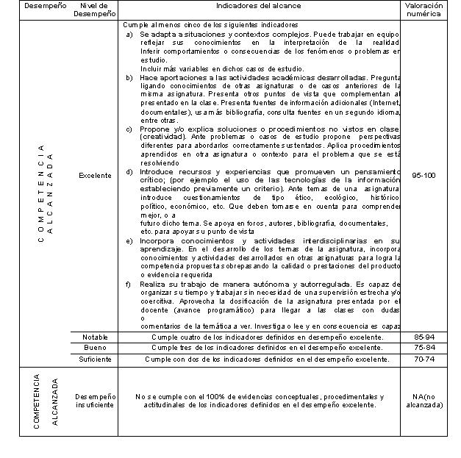

Slide 15
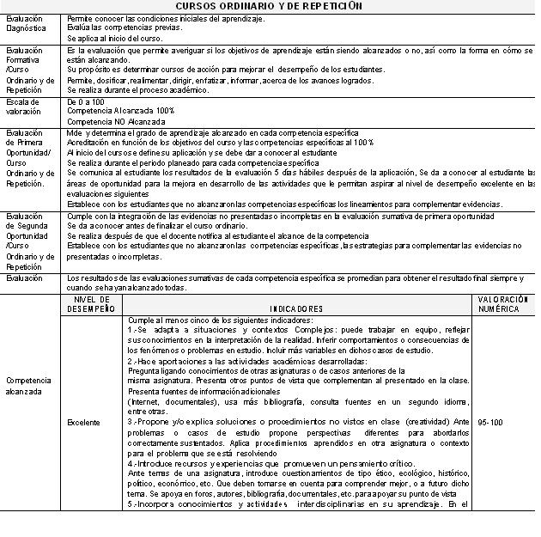

Slide 16
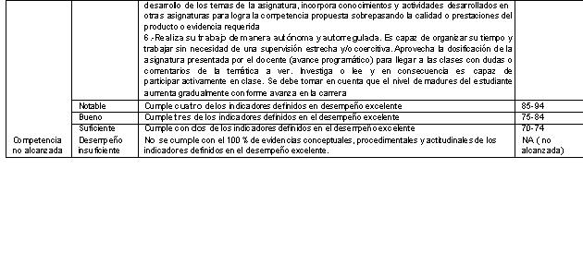

Slide 17
ANEXO III
Actividades Complementarias (5 créditos)
Consiste en la participación del estudiante en actividades académicas, culturales y deportivas presenciales o a distancia, individual o en grupo que complementan su formación profesional.
1 Crédito = 20 hrs de acuerdo al Sistema de Asignación y Transferencia de Créditos Académicos
(SATCA)
Es Importante considerar lo siguiente:
Fundamentar la actividad
Preestablecer el % máximo de créditos de la actividad
Estimar el tiempo de dedicación del estudiante para esta actividad
Al final se tendrá un producto terminal que permita verificar la actividad

Slide 18
Relación de actividades complementarias para su análisis en los cuerpos colegiados (academias) correspondientes a las líneas de investigación registradas en los Institutos Tecnológicos
Tutorías
Investigación (veranos científicos, estancias de investigación, desarrollo de proyectos interdisciplinarios, conferencias (expositor), ponencias o exposición de carteles en congresos, simposios, artículo científico-tecnológicos, entre otros).
Eventos académicos relacionados con su carrera (Evento de Innovación Tecnológica, entre otros).
Actividades Extraescolares:
Deporte: Futbol, Basquetbol, Natación, atletismo, ajedrez, entre otros.
Cultura: música, danza, club de lectura, club de cine, club de teatro.
Construcción de prototipos y desarrollo tecnológico (maquetas, diseño y rediseño de instrumentos, elaboración de software, herramientas).
Participación en editoriales (elaboración de folletos, revista estudiantil, programas de difusión, participar en la elaboración de un libro).
Programas para conservación del medio ambiente

